Slide 1
Risinot pārizglītošanas problēmu: vai pieejas izglītībai ierobežošana strādās sociālo tīklu klātbūtnē?
ALEKSANDRS TARVIDS
LATVIJAS UNIVERSITĀTE

Slide 2
Teaser
Pārizglītošana palielinājās no 7.5% 2002.
līdz 13.3% 2010. gadā
2008.-10. tā palielinājās 1.4% jaunatnei
Pārizglītotajiem ir:
Zemāks algas līmenis un augšana
Zemāka uzticība (commitment)
Zemāks darba apmierinājums
Mums kaut kas ir jādara…
Liekas, ka absolventu ir pārāk daudz.
Ierobežosim pieeju universitātei!

Slide 3
Mērķis
Cik efektīva ir šī politika pārizglītošanas samazināšanā?
Pamatpieņēmums
Izvēle studēt universitātē ir atkarīga no sociālā tīkla kompozīcijas

Slide 4
MODEĻA UZBŪVE

Slide 5
Aģenti, darbs un pārizglītošana
Aģenti pārstāv vidusskolas absolventus
Divi darba tipi
Augsti kvalificēts (HQ): prasa augstāko izglītību
Nekvalificēts (LQ): ar vidējo izglītību arī būs labi
Divi aģentu tipi
H-tipa: ir iekšējie raksturojumi, kas ir svarīgi sekmēm HQ darbos
L-tipa: šādu raksturojumu nav → pat ja pretendents pabeidza universitāti, viņš būs izfiltrēts darbinieku izvēles procesā

Slide 6
Aģenti, darbs un pārizglītošana
 | LQ darbs | HQ darbs
L-tips, vid.izgl. | LQ atbilstošs
L-tips, aug.izgl. | īsti pārizglītots
H-tips, vid.izgl. | LQ atbilstošs
H-tips, aug.izgl. | šķietami pārizglītots | HQ atbilstošs

Slide 7
Darba tirgus dinamika
Atbilstošs darbs ir labāks par neatbilstošu
Darbu atrod un zaudē varbūtiski
Strādā atbilstošā darbā
atrod
neatrod pārāk ilgi
Strādā kamēr neatrod atbilstošu darbu
Meklē atbilstošu darbu
Meklē LQ darbu
atrod
neatrod
neatrod

Slide 8
Sociālie tīkli un augstākā izglītība
L-tipa aģenti neiet uz universitāti → stipri mazāka parizglītošana
Aģenti nezina savu tipu
Palīdzībai viņi izmanto sociālos tīklus
Trīs sociālie tīkli
Tā paša perioda tīkls
Pieaugušo tīkls
Esošie studenti / Darba tirgus dalībnieki

Slide 9
Sociālie tīkli un augstākā izglītība
Homofīlijas princips: cilvēki veido draudzību ar tiem, kuri ir viņiem līdzīgi pēc dažādiem indikatoriem
Aģenti varbūtiski izvēlas iet uz universitāti, balstoties uz augstākās izglītības popularitāti savā pieaugušo tīklā

Slide 10
Sociālo tīklu ģenerācija
Duplikācijas modelis $𝓓\left(p\right)$ ģenerē bezskalas tiklu
Virsotņu duplikācija
Nejauši izvēlas virsotni $u$
Pievieno jaunu virsotni $v$
Pievieno šķautni $\left(u,v\right)$
Šķautņu duplikācija
Katram kaimiņam $w$ no virsotnes $u$ kaimiņiem
Pievieno šķautni $\left(v,w\right)$ ar varbūtību $p$
a
u
b
c
d
v

Slide 11
Valdības politika: OEM un REM
Atklāts izglītības tirgus (OEM)
Visus pieņem universitātē
Ierobežots izglītības tirgus (REM)
Aģentiem nejauši aizliedz pieeju universitātē
L-tipa aģentus tas neuztrauc
Varbūtības atrast/zaudēt darbu neizmainās
H-tipa aģenti jūtas sarūgtināti
Uzvedās darba tirgū kā šķietami pārizglītoti
H-tipa aģenti, kas izvēlas palikt ar vidējo izglītību uzvedās LQ darbos kā LQ-atbilstoši

Slide 12
Pieejas izglītības ierobežošana
Realizē periodā $t$
Pēdējais pieņemto studentu skaits $A_{t−12}$
Esošais pārizglītošanas līmenis $o_{t}$
Uzņemšanas limits ir $\left(1−o_{t}\right)A_{t−12}$

Slide 13
Parametru izvēle

Slide 14
Vispārējie parametri
Periods = 1 mēnesis
Absolvēšana ikgadēji ( 12 periodi )
Studijas ilgst 3 gadus ( 36 periodi )
Katru gadu 500 aģenti ienāk simulācijā
Maks. vecums = 15 gadi ( 180 periodi )

Slide 15
Darba tirgus dinamika
“Pārāk ilgi” ir 3 periodi
Nostāda, izmantojot European Social Survey datus, 2010-11 uz 27 Eiropas valstīm
Pr(zaudēt darbu) = bezdarba līmenis
Pr(atrast darbu) ir atkarīga no bezdarba ilguma
Ilgums | LQ-atbilstoši | HQ-atbilstoši | Pārizglītotie
1 | 6.4% | 10.5% | 6.3%
2 | 9.4% | 11.8% | 10.4%
3 | 11.8% | 11.8% | 12.1%
4-6 | 19.2% | 26.2% | 23.1%
7-12 | 21.8% | 20.7% | 23.8%
13+ | 31.4% | 18.9% | 24.2%

Slide 16
Darba tirgus dinamika
Varbūtības atrast darbu pēc noteikta ilguma bezdarba perioda:
$p_{1}=f_{1}$
$p_{2}={f_{2}}/{\left(1−f_{1}\right)}; p_{3}={f_{3}}/{\left(1−f_{1}−f_{2}\right)}$
$p+\left(1−p\right)p+{\left(1−p\right)}^{2}p=\frac{f_{4−6}}{1−f_{1}−f_{2}−f_{3}}$
$\sum_{i=0}^{5}{{\left(1−p\right)}^{i}p=\frac{f_{7−12}}{1−f_{1}−f_{2}−f_{3}−f_{4−6}}}$
$\sum_{i=0}^{∞}{{\left(1−p\right)}^{i}p≡\frac{p}{1−p}=1≡\frac{f_{13+}}{1−f_{1}−f_{2}−f_{3}−f_{4−6}−f_{7−12}}}$

Slide 17
Sociālo tīklu parametri
Duplikācijas modeļa parametrs p = 0.45
Jaunu draugu skaits
Tā paša perioda tīkls 30
Pieaugušo tīkls, pirms izgl. izvēles 10
Pieaugušo tīkls, pēc izgl. izvēles 10
Mērķa vidējais draugu skaits 100-120

Slide 18
Izglītības izvēles parametri
Pr(iet uz universitāti) =
55% periodā 1
Pēc perioda 1 :
Prob. = 15%
Prob. = 40%
Prob. = 70%
Prob. = 90%
Popularity
30%
Popularity
50%
Popularity
70%

Slide 19
rezultāti

Slide 20
Realizācijas detaļas
Realizēts Java valodā, izmantojot Repast Simphony programmatūru
200 modeļa palaišanas reizes
REM: Ierobežojums ieviests periodā 3001
Sistēmas dinamika analizēta nākamajos 30 gados
Divas aģentu paaudzes

Slide 21
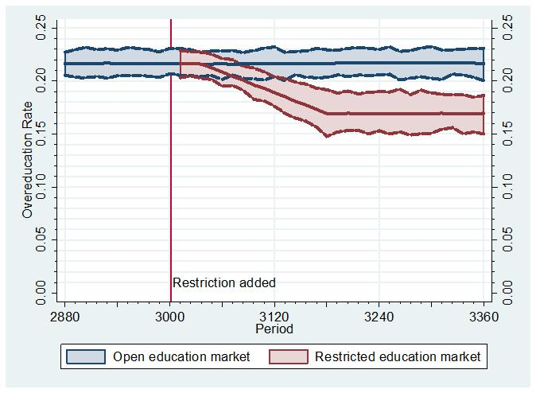
Pārizglītošana samazinās pie REM
Darba tirgus stabilizējas pēc 15 gadiem (aģenta dzīves ilgums)
Pārizglītošana periodā 3180: 21.7% pie OEM; 16.9% pie REM
Pārizglītošana periodā 3000: 21.7%
Reformas efektivitāte: 22.1% (teorētiskā: 21.7% )

Slide 22
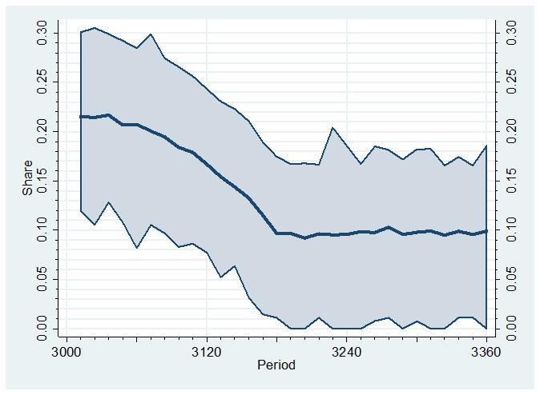
Aģentu vēlēšanās pēc universitātes izglītības samazinās
Pēc 15 gadiem, daļa reflektantu, kam tika aizliegta imatrikulācija, samazinājās no 21.5% years līdz 10%
Dažos palaišanas gadījumos interese pēc augstākās izglītības saglabājās

Slide 23
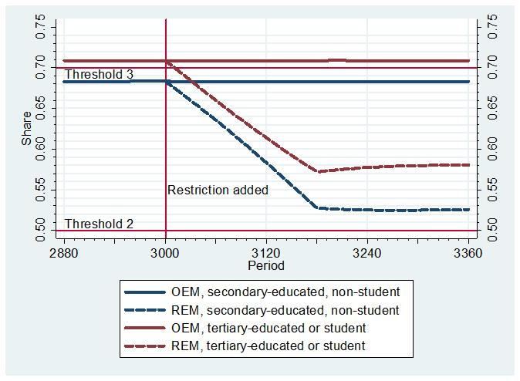
Augstākās izglītības popularitāte sociālajos tīklos samazinājās
REM nosūtīja signālu pa tīkliem: « valdībai nav vajadzīgs tik daudz studentu »
REM: abiem aģentu tipiem ir vienāda varbūtība iet uz universitāti

Slide 24
Jūtīguma analīze

Slide 25
Scenāriju specifikācija
Popularitāte
30%
Popularitāte
50%
Popularitāte
70%
Bāzes scen.
Prob. = 15%
Prob. = 40%
Prob. = 70%
Prob. = 90%
p = 0.45
Scenārijs A
Prob. = 15%
Prob. = 40%
Prob. = 60%
Prob. = 90%
p = 0.45
Scenārijs B
Prob. = 15%
Prob. = 30%
Prob. = 70%
Prob. = 90%
p = 0.45
Scenārijs C
Prob. = 15%
Prob. = 40%
Prob. = 70%
Prob. = 90%
p = 0.35

Slide 26
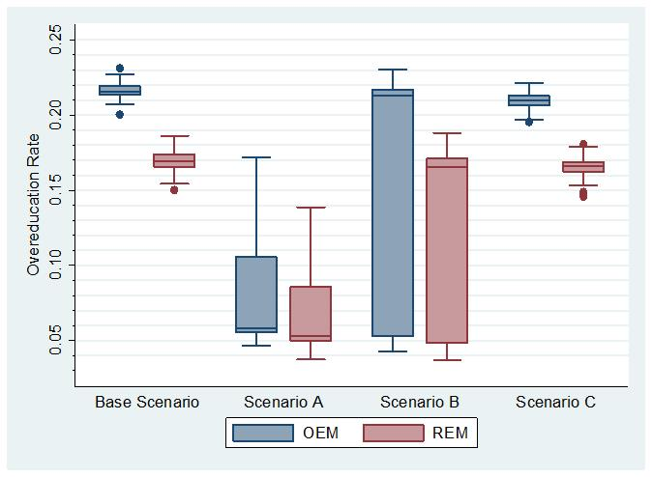
Modelis ir jūtīgs pret sociālā tīkla parametriem
Nelielas izmaiņas izglītības izvēles specifikācijā noved pie lielām izmaiņām pārizglītošanas sadalījumā
Scen. A: mediāna 4 reizes mazāka, nekā Bāzes scen.
Scen. A: REM efektivitāte 1.9 reizes lielāka par teor.

Slide 27
Diskusija un SECINĀJUMI

Slide 28
Diskusija un secinājumi
Pieejas ierobežošana augstākajai izglītībai veiksmīgi samazina pārizglītošanu
Sociālo tīklu dēļ ierobežošana samazināja aģentu vēlēšanos studēt universitātē
Reālā efektivitāte pārsniedz teorētisko
Būs grūti motivēt aģentus atkal izvēlēties augstāko izglītību pēc šādas reformas

Slide 29
Diskusija un secinājumi
Vairākums no pārizglītotajiem ir īsti pārizglītotie
Iestāšanās testi palīdzēs atlasīt universitātes studijām tikai H-tipa aģentus
Kas ir «pareizais» iestāšanās tests?
Kā tas iet kopā ar ES stratēģiju Europe 2020 ?

Slide 30
PALDIES PAR UZMANĪBU !
JAUTĀJUMI ?

